Slide 1
Antivirus

Slide 2
Indice del Antivirus Nod 32
Exploracion del Equipo
Actualizacion de la base de datos de firmas de virus.
Configuracion.
Herramientas

Slide 3
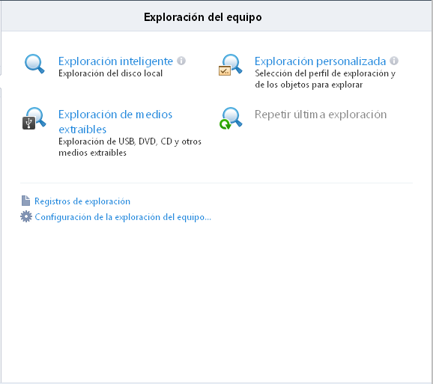
Exploracion del Equipo

Slide 4
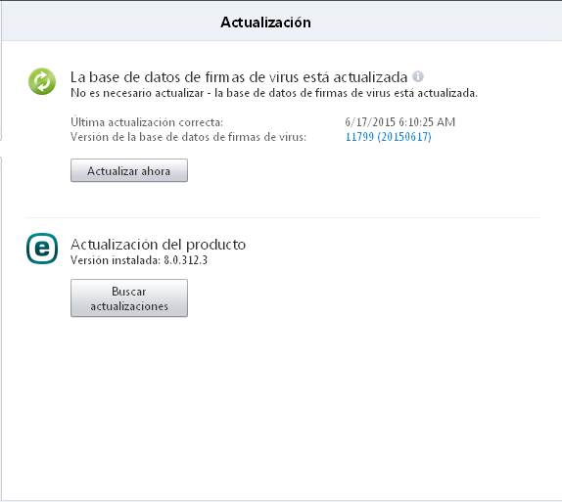
Actualizacion de la base de datos de firmas de virus.

Slide 5
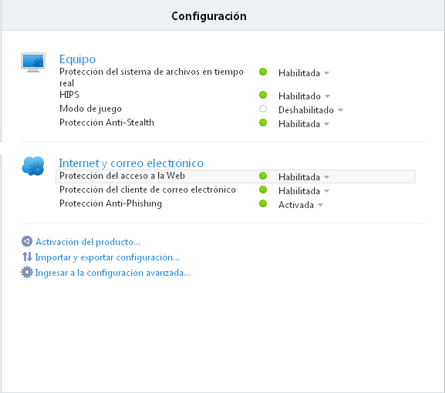
Configuracion

Slide 6
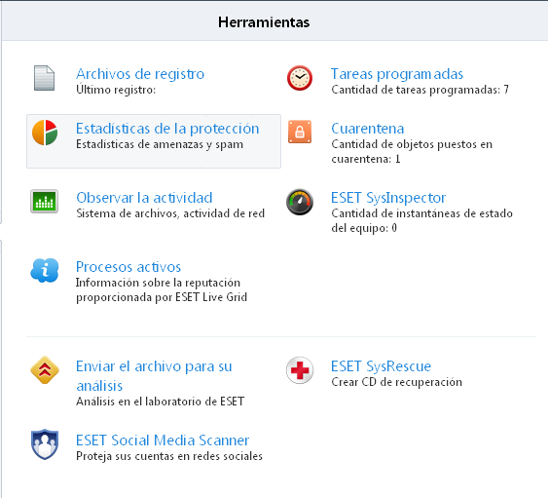
Herramientas

